Slide 1






Secret Scanner
Secret Scanner
Whi te
collars
team
Интеллектуальная защита кода от утечки секретов и API-ключей
Интеллектуальная защита кода от утечки секретов и API-ключей

Slide 2





Технологии
Фреймворк Flask
HTML/CSS с Jinja2
Интерактивный дашборд
Функциональность
Обработка git репозитория
Подсветка по критичности
Детальные отчеты

Slide 3



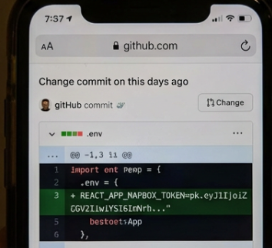
Хардкодинг ключей в исходном коде. Разработчики часто внедряют ключи Особенно критично, когда ключи остаются в конфигурационных файлах, в закомментированных блоках кода.
Случайные коммиты в публичные репозитории. Системы контроля версий типа Git хранят полную историю изменений, что создаёт риски: даже если ключ удалён из текущей версии кода, он может остаться в истории коммитов.

Slide 4
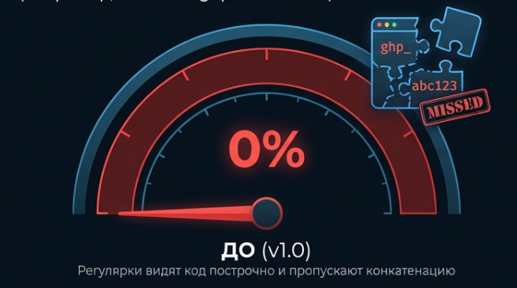


Одна ошибка — миллионные потери
Всего один случайно забытый токен в репозитории может привести к катастрофическим последствиям: утечке конфиденциальных данных, компрометации инфраструктуры и финансовым потерям на миллионы рублей.

Slide 5

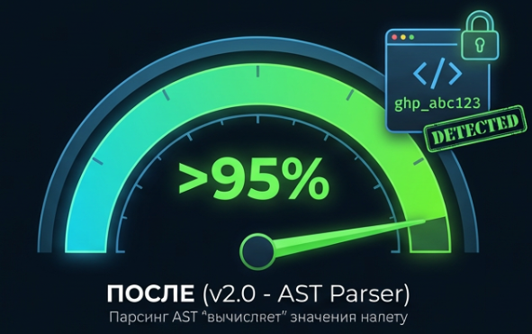
Secret Scanner специализированный инструмент для глубокого поиска захардкоженных секретов, паролей и API-ключей в исходном коде и истории коммитов.

Slide 6

Технологический стек
01
Python/C++/C/
Git
Ядро системы с использованием AST-парсинга
Анализ всей истории коммитов
https://
FL
Flask
JSON/HTML
Веб-интерфейс с Jinja2
Структурированные отчеты
Powered by

Slide 7



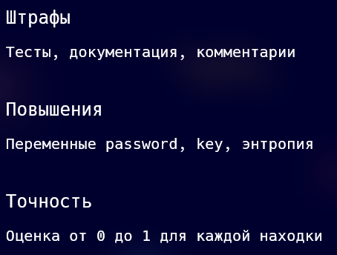
Алгоритм ConfidenceScorer

Slide 8
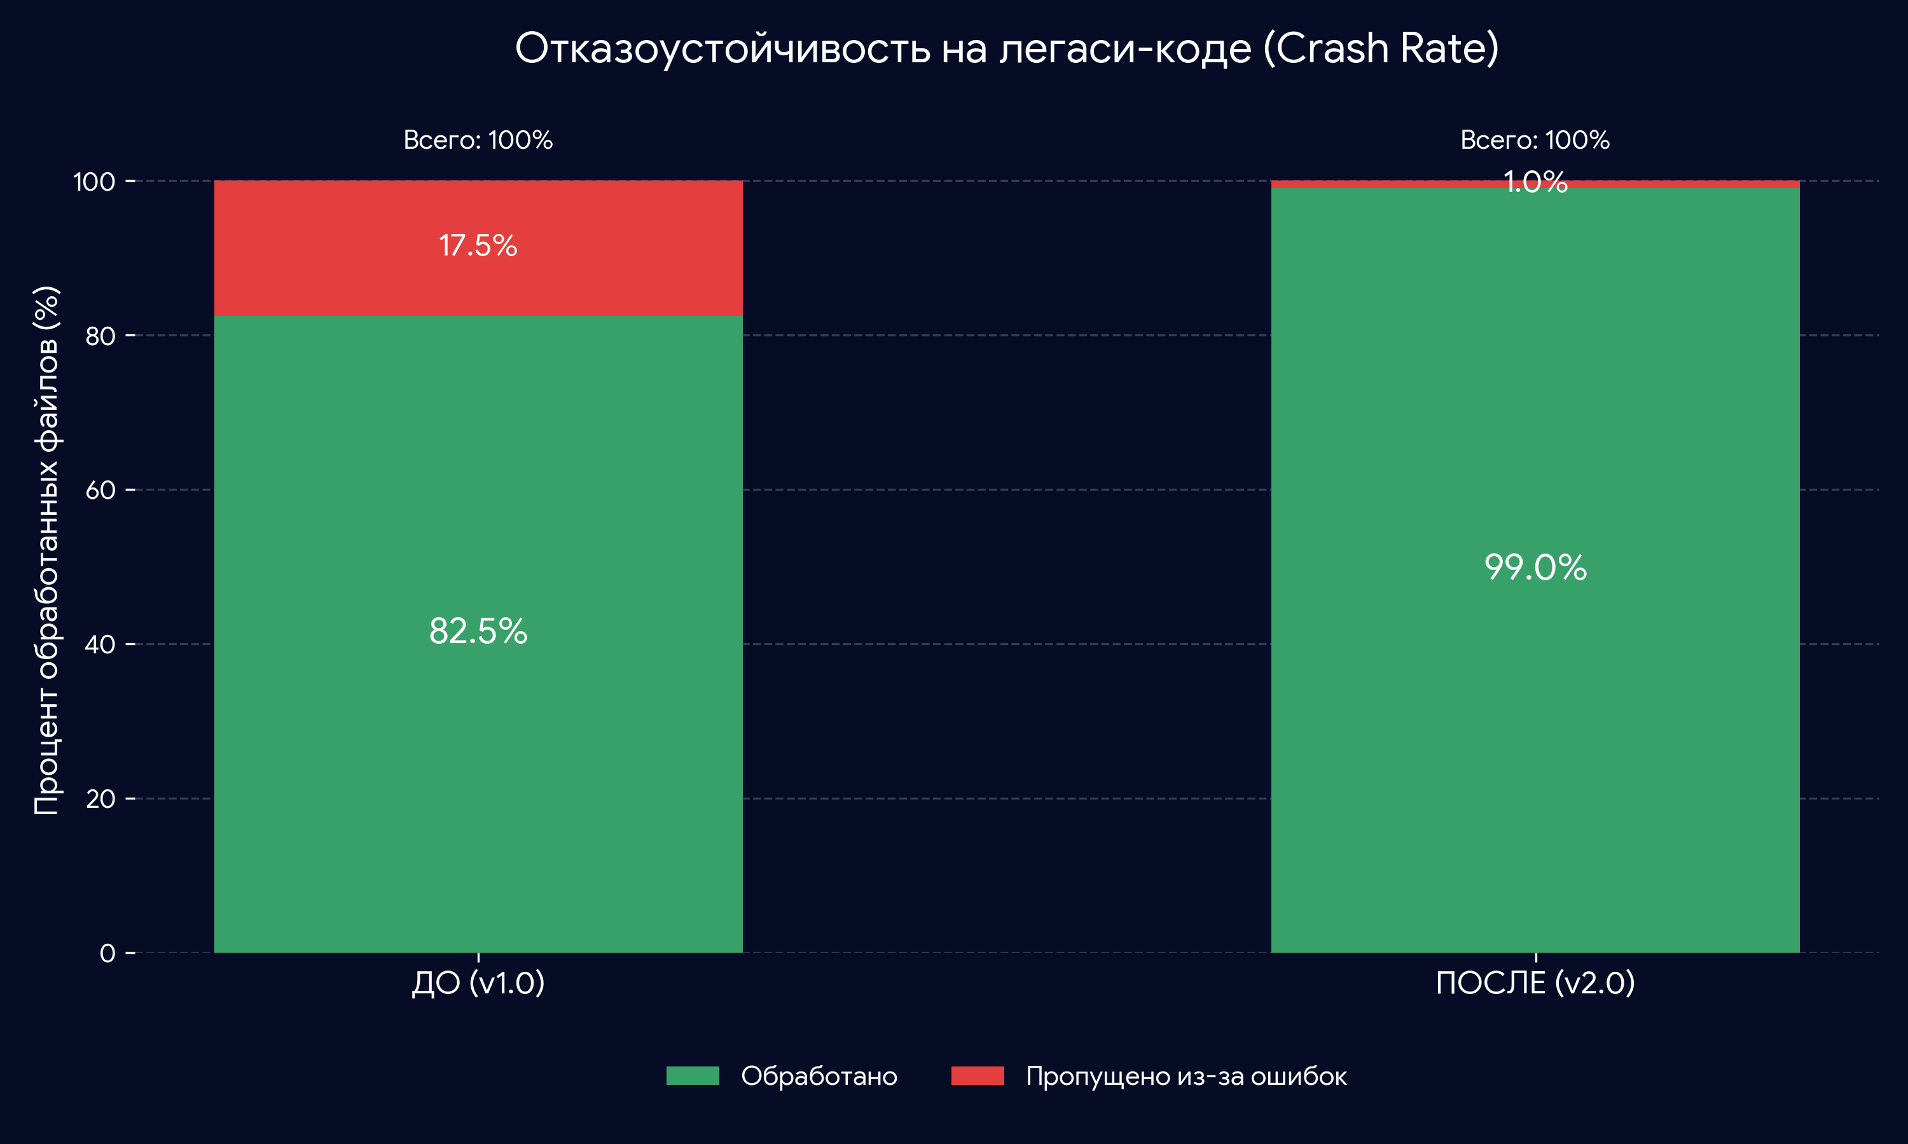


Secret Scanner

Slide 9
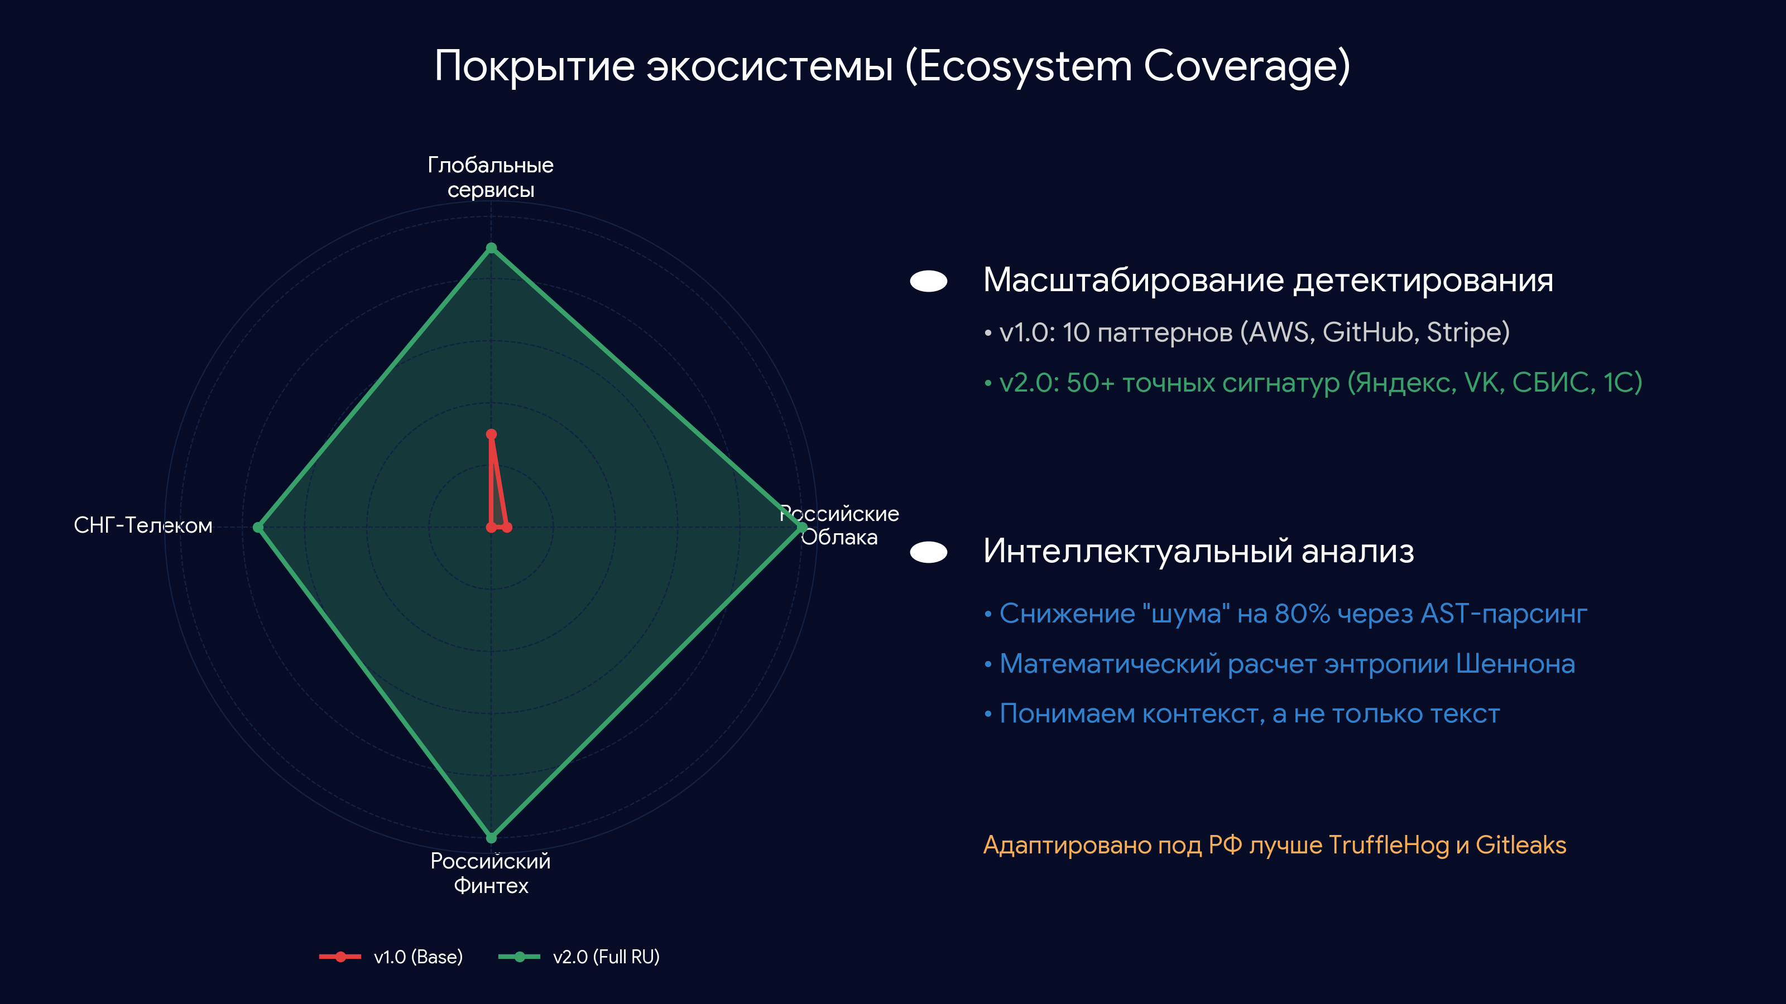



Другие
компании
Secret Scanner

Slide 10
Ключевое преимущество
Локальная специфика
Распознает токены российских провайдеров: Yandex Cloud, VK Cloud, Selectel, SberCloud
Поддержка ЮKassa, Тинькофф, CloudPayments и других национальных решений
Госсервисы
Мировые стандарты
Анализ токенов ЕСИА и других государственных сервисов
Интеграция с AWS, GitHub и другими глобальными платформами

Slide 11
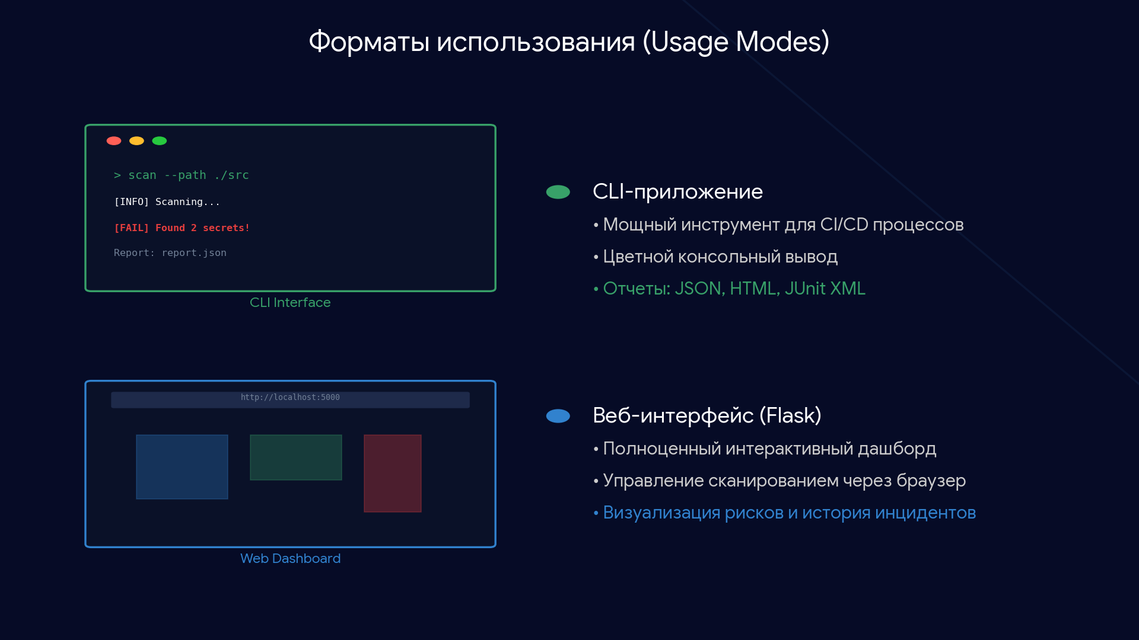


Два формата использования
Веб-интерфейс(Flask)
CLI-приложение
Веб-интерфейс
Мощный консольный инструмент для CI/CD процессов с цветным выводом и JSON/HTML отчетами
Полноценное Flask-приложение с интерактивным дашбордом через браузер

Slide 12
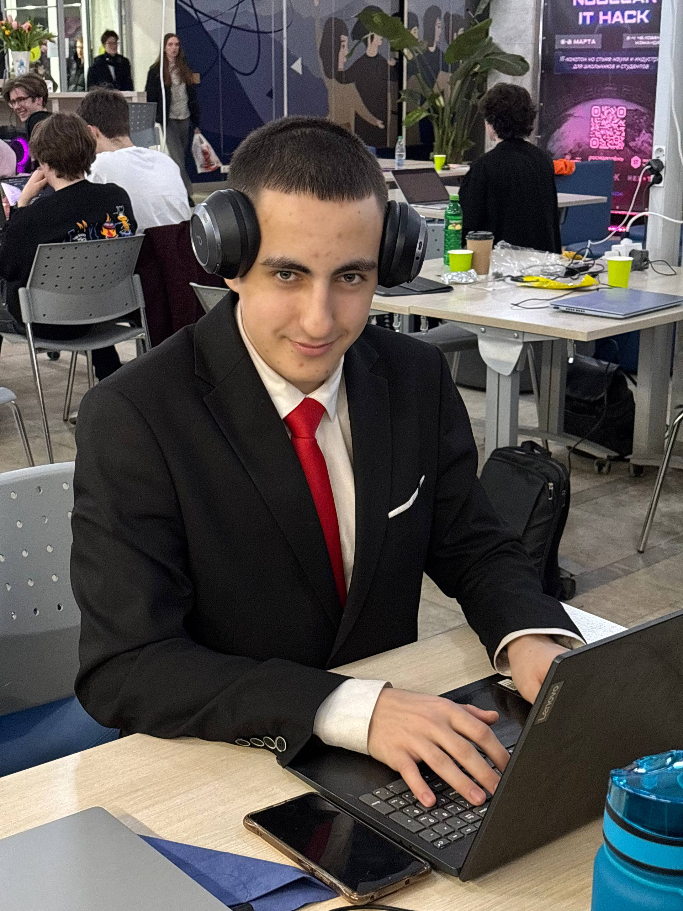


Заценко Захар
tg: @aenty
телефон: +7(985)966-24-92
mail: zahar.programmer@gmail.com
role : TeamLead,
Infrastructure engenireing,
Python разработка, main codder

Slide 13
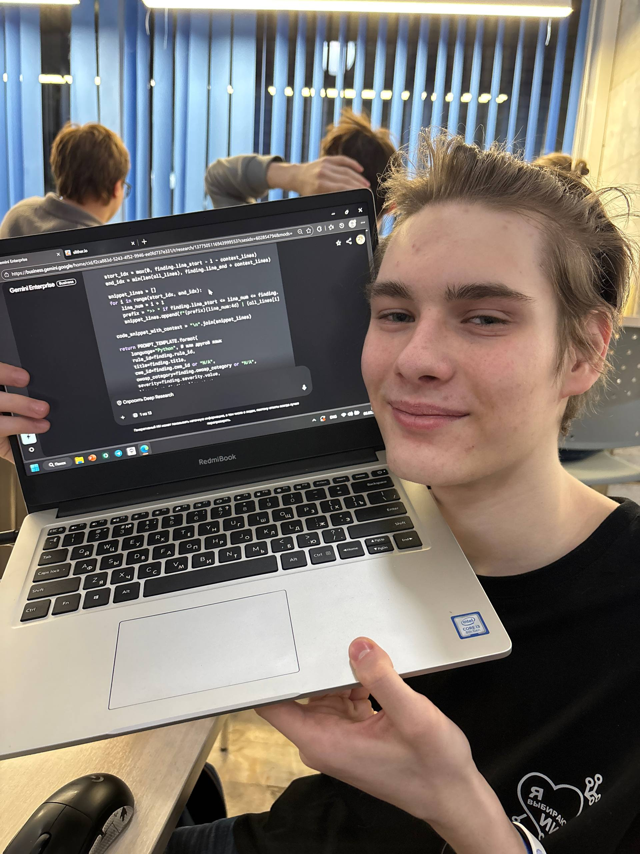
Шипилов Максим
tg: @kelchers
телефон: +7(915)-268-7000
mail: kelchersub@gmail.com
role : Дизайн, Front, BackEnd, Python разработчик,

Slide 14
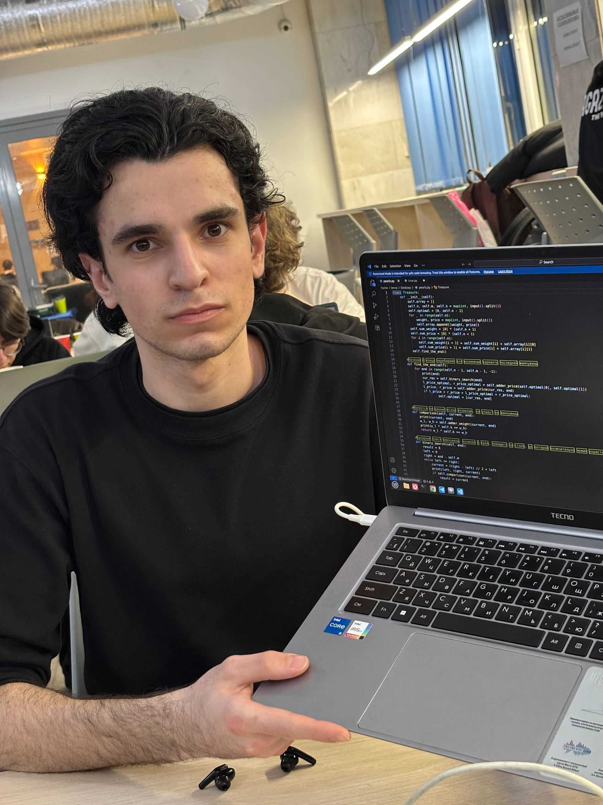
Айвазян Лёва
tg: @levvaaivazian
телефон: +7 900 290 48 70
mail: levvaaivazian@yandex.ru
role : ML , LLM , индуктивное расширение,
API creator

Slide 15

Степанов Даниил
tg: @strongcoder8
телефон: +7 905 353 74 36
mail: strongcoder@gmail.com
role : ML , LLM ,
индуктивное расширение,
Python stack, подключение модели
к API, BIG Data

